Slide 1

Análisis del spread crediticio en la emisión de bonos
Financiera de Crédito de Infraestructura (FCI)

Slide 2
2. Objetivo del ejercicio de analítica
tasa
Spread de crédito
Curva IPC
Curva TESUVR
Tiempo

Slide 3
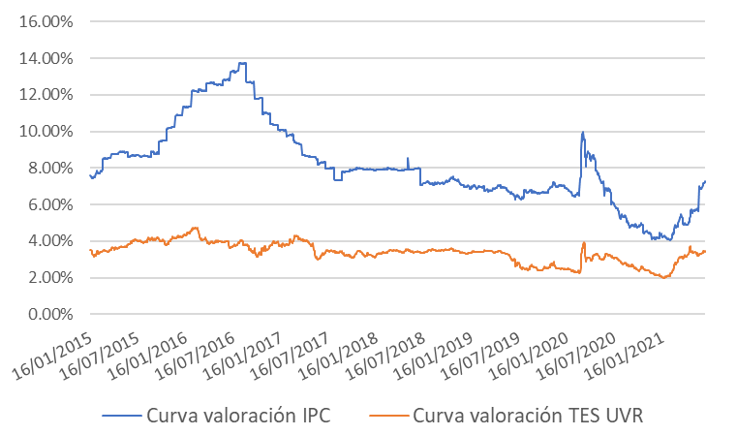
3. Análisis de datos

Slide 4
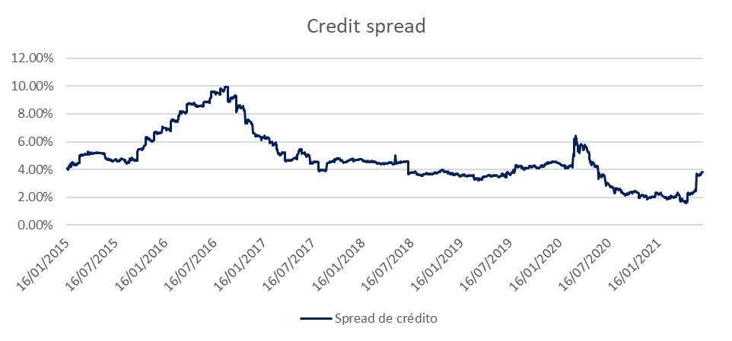
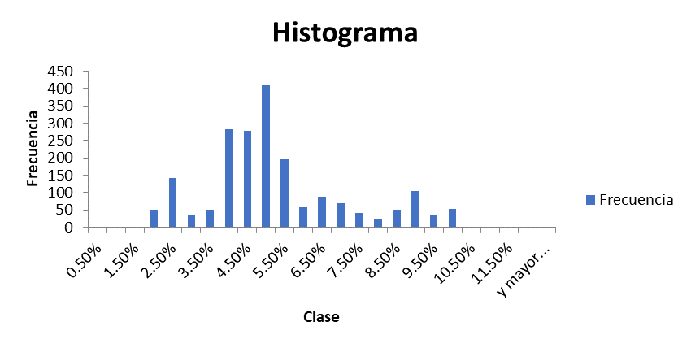
3. Análisis de datos

Slide 5
4. Metodología y Evaluación del Modelo
Auto-Regresive (AR)
Depende de su valor rezagado -p
Moving Average (MA)
Depende de pronóstico de error rezagado - q
ARIMA (p,d,q)
d: corresponde al número se veces que se diferencia la serie para conseguir que sea estacionaria.

Slide 6
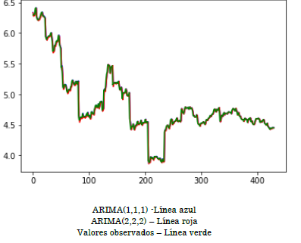
4. Metodología y Evaluación del Modelo
ARIMA (1,1,1)
Dirección
Precisión
Error de generalización: 0.493%
ARIMA (2,2,2)
Dirección
Precisión
Error de generalización: 0.495%

Slide 7
5. Conclusiones
1
La predicción del spread crediticio, bajo cualquiera de los dos modelos, muestra errores de generalización altos con predicciones a 1 día.
2
La predicción realizada a 1 día no resulta práctica, pues se requiere por lo menos 1 mes de antelación para la emisión de CDT´s.
3
La predicción sobre la dirección del spread crediticio, alcanza niveles cercanos al 50%, lo cual es muy bajo y se asemeja casi que a un evento de azar.
4
Para un futuro procesamiento se podría incorporar un modelo multivariado al cual se le pueden incorporar variables tales como los CDS, el Colcap, entre otros.

Slide 8
Muchas gracias.

